Slide 1
Modernisation de la consigne : où en sommes-nous à 9 mois de l’élargissement? État des discussions à ce jour et scénarios pour les marchands participants
14 juin 2024
Une présentation de :

Slide 2
Bienvenue à tous les détaillants!
La phase 2 de l’élargissement de la consigne arrive dans moins de 9 mois. Où nous en sommes? Quels sont les éléments discutés? La rencontre présente l’information disponible à ce jour.
Obligations des détaillants au 1er mars 2025 (rappel)
Système de consigne prévu par l’AQRCB : Cartographie et Déploiement
Scénarios de reprise pour les marchands « permanents »
Modalités financières en discussion
Ententes contractuelles en discussion
Suite des choses
Répondre à vos questions
Le Webinaire est enregistré.
Du contenu sera partagé suivant la rencontre.
N’hésitez pas à poser vos questions au fur et à mesure, en cliquant sur la boîte message en bas d’écran

Slide 3
Rappel des obligations de reprise
Tous les contenants de boisson visés seront consignés au 1er mars 2025
Obligations en fonction de la superficie de vente des magasins
Solutions de reprise en fonction de la présence de dépôts Consignaction et Consignaction+ de l’AQRCB :
Présence de lieu de retour ou non
Date d’ouverture du lieu de retour
Sans négliger vos obligations de gestion des risques découlant de vos activités

Slide 4
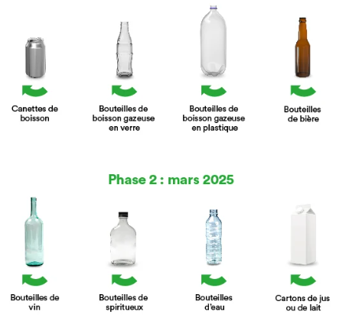
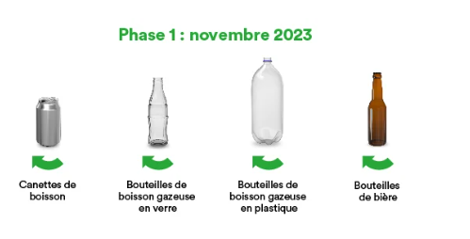
Rappel - Phase 2 de l’élargissement de la consigne : Ajout de 2,6 M de nouveaux contenants visés
2,4 milliards de contenants consignés
5 milliards de contenants consignés

Slide 5
Obligations des détaillants dont la superficie de vente est ≤ 375 m² (4 036 pi²) vs le système de lieux de retour de l’AQRCB
AUCUNE Obligation de reprise des contenants consignés en vertu du règlement
Si vous désirez continuer de reprendre, votre demande doit être acceptée par l’AQRCB
L’AQRCB compte sur des marchands volontaires pour compléter son réseau (entre 54 et 140 marchands)
Dans les discussions Détaillants / AQRCB - l’emphase est mise sur les marchands avec des obligations de reprise.
Les solutions discutées pour les marchands permanents pourraient toutefois être applicables à vous.
Votre commerce est
≤ 375 m² (4 036 pi²)
(Dépanneurs, très petites épiceries, etc.)
Besoin de 54 marchands volontaires par l’AQRCB pour compléter son réseau
150 marchands identifiés sur la carte

Slide 6
Obligations des détaillants dont la superficie de vente est > 375 m² (4 036 pi²) vs le système de lieux de retour de l’AQRCB
Obligation de reprise des contenants consignés
Les détaillants peuvent reprendre les contenants de boissons consignés sur place ou dans un lieu distinct, seul ou en collaboration avec d’autres détaillants
Les solutions de reprise dépendent de la localisation des centres de retour (dépôts) Consignaction et Consignaction+ de l’AQRCB et de leur date d’ouverture prévue
Votre commerce est > 375 m²
(Épiceries, détaillants à bas prix, pharmacie, quincaillerie, etc.)
Marchands participants (reprise prévue sur une base permanente)
Marchands temporaires (reprise temporaire jusqu’à l’ouverture du dépôt Consignaction)
Marchands regroupés (PAS DE REPRISE - affiliation avec AQRCB avant le 1er mars pour le dépôt Consignaction dans votre rayon

Slide 7
Système de lieux de retour prévu par l’AQRCB
Stratégie de déploiement du réseau s’échelonnant sur plus de 2 ans (avril 2024 à juin 2026) qui mise sur :
Des détaillants « permanents » - reprise sur les lieux du magasin
Des détaillants « volontaires »
Des dépôts Consignaction et Consignaction+ déployés en phase
Des détaillants temporaires qui s’affilient avec des dépôts et cessent de reprendre graduellement des contenants
Cartographie appuyant la stratégie

Slide 8
Une stratégie de déploiement du réseau de l’AQRCB en 4 phases sur 2 ans

Slide 9
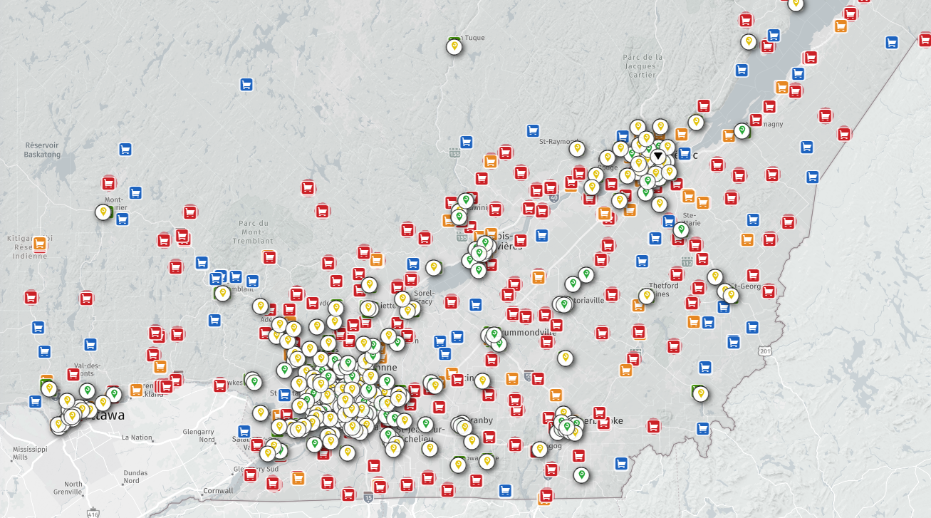
Cartographie : vue globale de déploiement du réseau
Stratégie de déploiement 16/04/2024 | CartoVista

Slide 10
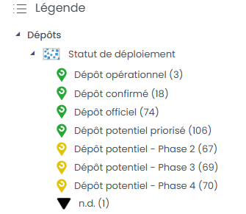
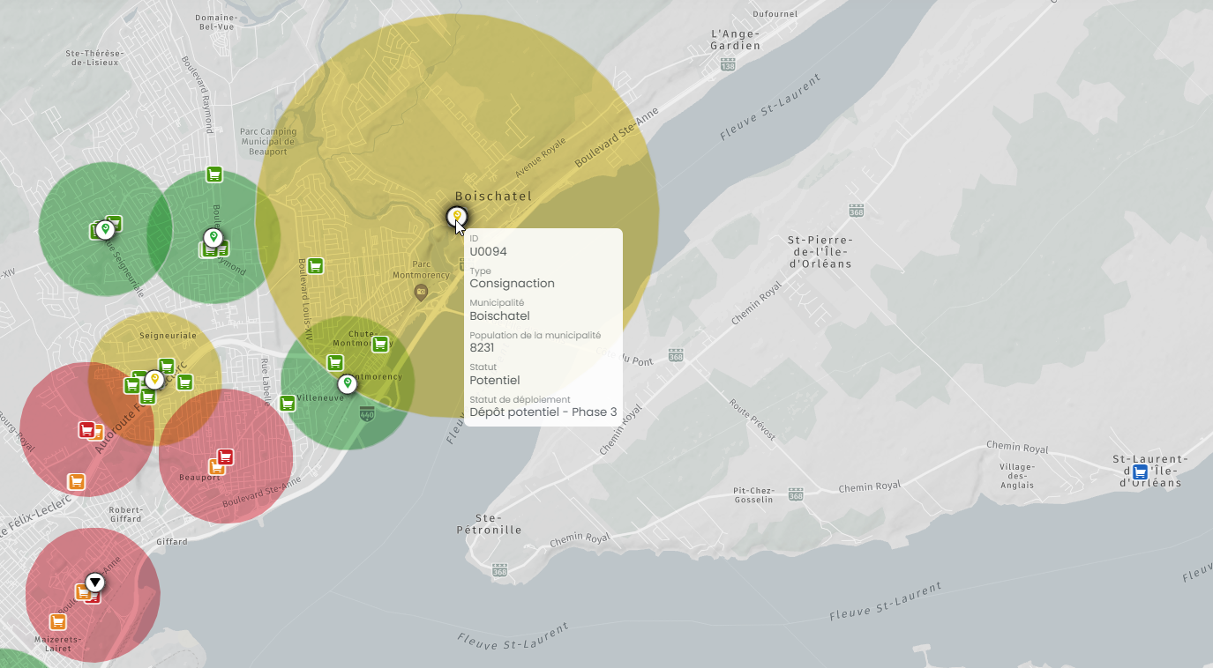
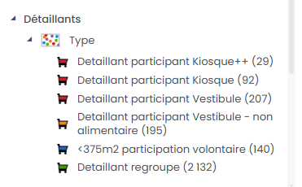
Cartographie et légende
NOTE : La taille des rayons dépend du nombre de km autorisé en fonction de la population de la municipalité (1, 2, 5 km)
Rayon des dépôts officiels
Rayon des dépôts potentiels

Slide 11
Cartographie – repérez votre commerce
Votre commerce n’est pas sur la carte :
Si votre superficie de vente est < que 375 m2
Vous n’avez pas d’obligation de reprise et vous n’avez pas été identifiée pour vous porter volontaire
Au 1er mars, vous devrez identifier le lieu de retour le plus près de votre commerce pour apposer l’affiche dans votre entrée
Si votre superficie de vente est > que 375 m2
Communiquez avec votre bannière ou votre association, il est probable que l’absence ait déjà été communiquée. Aucune mise à jour n’a été faite depuis le 16 avril 2024
Votre commerce est sur la carte :
Déjà, la couleur du panier (bleu, rouge, orange ou vert) vous informe du mode de déploiement envisagé par l’AQRCB

Slide 12
Cartographie : suivi selon votre situation
Marchands regroupés
Affiliation avec le dépôt Consignaction AVANT le 1er mars 2025
Entente marchand / AQRCB à signer lorsque prête (processus de révision en cours)
Vous n’aurez plus à reprendre de contenants consignés à partir du 1er mars 2025 (ou avant)
Marchands temporaires
Reprise de contenants jusqu’à l’ouverture du dépôt Consignaction de votre rayon (phase 2, 3 ou 4)
Entente marchand / AQRCB à signer lorsque prête
Solutions à identifier
ENJEUX : hygiène et salubrité
Marchands participants alimentaires
Vous avec une obligation de reprise
Vous n’êtes pas regroupé
Des solutions de reprises sont en discussions et sont présentés dans les diapos suivantes
Marchands participants non alimentaires
Vous avec une obligation de reprise
Vous n’êtes pas regroupé
Des discussions sont à venir avec les bannières
Les solutions pour les marchands participants pourraient s’appliquer
Marchands volontaires
Vous avez été identifié par l’AQRCB pour rependre des contenants consignés.
Vous n’avez AUCUNE obligation de reprise.
Ce n’est pas la priorité des discussions.

Slide 13
Arbre décisionnel de l’AQRCB
ATTENTION : Les détaillants ont clairement exprimé qu’ils ne sont pas d’accord à prioriser l’option vestibule sur la base de « l’espace intérieur ».
En AUCUN TEMPS - vous ne devez mettre vos activités à risque.

Slide 14
Scénarios de reprise pour les marchands
Marchands participants « orphelins »
Un marchand est « orphelin » lorsqu’il est le seul qui a une obligation de reprise dans son rayon
Marchands participants « non-orphelins » (prochain webinaire)
Marchands temporaires (prochain webinaire)

Slide 15
Scénarios de reprise pour les marchands participants « orphelins »
Groupe de travail sur les scénarios de retour AQRCB – détaillants représentés par ADA, CCCD, Loblaws, Métro, Sobeys
Rencontres individuelles avec bannières pour discuter de cas concrets
Environ 50 marchands participants « orphelins » étudiés
Solutions de reprise extérieures priorisées et demandées pour éliminer les risques découlant de la cohabitation des activités d’alimentation avec celles de la consigne
75 % des marchands étudiés ont des solutions extérieures. Les autres, sont à rediscuter

Slide 16
Scénarios de reprise pour les marchands participants « orphelins »
Nano ou mini kiosque Tomra acheté, installé et connecté par l’AQRCB
350k à 1,2 M de contenants
300 / 350 pi2 se surface au sol
1 ou 2 machines récupératrices
Option envisagée pour env. 75 % des marchands participants orphelins étudiés
Il faut :
Avoir l’espace de stationnement requis
Avoir un « voisin » qui a l’espace requis et accepte de recevoir le kiosque
Avoir l’autorisation municipale, là où requis

Slide 17
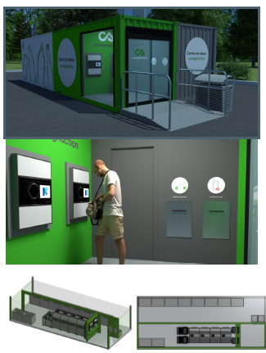
Scénarios de reprise pour les marchands permanents « orphelins »
Kiosque Tomra ou Machinex acheté, installé et connecté par l’AQRCB
1,2 à 2,5 M de contenants consignés
700 / 750 pi² au sol
Tomra : 4 cabinets Multipac
Machinex : 2 double façade
Option envisagée pour les marchands qui ont le volume de contenants > 1,2 M
Il faut :
Avoir l’espace de stationnement requis
Avoir un « voisin » qui a l’espace requis et accepte de recevoir le kiosque
Avoir l’autorisation municipale, là où requis

Slide 18
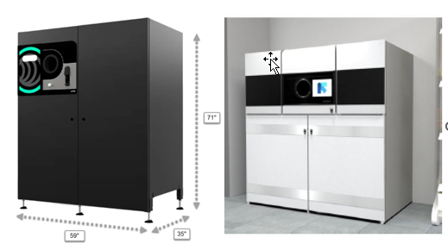
Scénarios de reprise pour les marchands permanents « orphelins »
Machine récupératrice dans les vestibules remboursée par AQRCB et entreposage à l’extérieur financé par l’AQRCB
Option PAS envisagée pour la majorité des marchands étudiés
Risques (hygiène, salubrité et SST) trop élevés avec les activités alimentaires
Pour une reprise en magasin et un entreposage à l’extérieur, il faut prévoir :
Une zone pour la machine
Une zone pour le service d’accueil
Une structure d’entreposage (env. 300 pi2) (La structure peut être collée à votre bâtiment ou à proximité de votre bâtiment)
Un espace dégagé pour transporter les bacs roulants vers l’annexe hors magasin

Slide 19
Scénarios de reprise pour les marchands permanents « orphelins »
Risques de cohabitation des activités d’alimentation avec celles de consigne en magasin
Les principaux risques sont liés à la reprise des nouveaux contenants de verre (vin) et de carton (lait) qui seront visés à compter du 1er mars.
Changement de bacs dans les gobeuses dans une zone non délimitée de votre magasin
Hausse des infestations au niveau des gobeuses, telle la présence de blattes germaniques et les drosophiles
Transport des bacs en magasin dans des zones où il y a des aliments non emballés
Transbordement des bacs dans des « gailers » dans vos back-stores
Reprise de « gailers » non nettoyés et non-décontaminés dans vos back-stores
Risque des infestations dans vos back-stores
Etc.

Slide 20
Scénarios de reprise pour les marchands participants « non orphelins »
Sera l’objet d’un prochain webinaire
Affiliation à discuter en groupe de travail
Rencontres à prévoir avec les représentants des bannières non alimentaires pour évaluer les options
Enjeux et principe à considérer :
Concurrence entre marchands d’alimentation
Équité entre marchands alimentaires et non alimentaires
Localisation du lieu de retour par rapport aux marchands de l’affiliation
Solutions possibles :
Kiosque déployé dans un lieu neutre (non alimentaire)
Machine ou kiosque chez un gestionnaire neutre (OBNL)

Slide 21
Scénarios de reprise pour les marchands transitoires
Discussion commencée et non complétée en Groupe de travail sur les scénarios de reprise
Option AQRCB = Statu quo
Enjeux des détaillants :
Risques de cohabitation entre les activités alimentaires et de consigne
Manque d’espace pour recevoir et entreposer le double de contenants consignés
Pression sur les marchands alimentaires vs les non alimentaires (équité)
Solutions en discussion :
Mode « hybride » :
Aluminium et plastique à l’intérieur (statu quo)
Nouvelles matières hors magasin (structure et lieu à déterminer)
Kiosque temporaire en lieu neutre là où les volumes seront élevés et la phase de déploiement éloignée
Sera l’objet d’un prochain webinaire

Slide 22
Modalités financières et ententes contractuelles
Vision de l’AQRCB sur frais capitalisables vs les frais d’opérations
Prime de manutention transitoire (1er novembre 2023-28 février 2024)
Ententes contractuelles AQRCB-Détaillants

Slide 23
Modalités financières présentées par l’AQRCB le 6 juin au Comité de transition
Pour les marchands permanents qui auront une entente avec AQRCB et dont la solution aura été approuvée :
CAPEX
AQRCB procède à l’achat, l’installation et la connexion des équipements convenus
AQRCB rembourse les améliorations locatives jugées nécessaires
AQRCB fournit les outils nécessaires à la manutention (bacs, lève-bacs, etc.)
OPEX
AQRCB rembourse les frais d’opération par une prime de manutention couvrant :
La gestion opérationnelle et financière des lieux de retour
L’entretien des appareils installés dans un lieu de retour
La formation du personnel chargé du service à la clientèle
La prime de manutention post-2025 sera adaptée à chaque scénario de retour et sera convenue par un processus conjoint (non débuté)
NOUVEAU : Clarification requise sur certains points (permis, justification améliorations locatives, etc.)

Slide 24
Modalités financières – pour la période de transition (1re phase)
Résultats finaux de l’Étude sur les coûts de reprise des contenants consignés (prime) n’ont pas été reçus
Prime de manutention pour la période de transition (1er novembre 2023 au 28 février 2024)
Étude réalisée par AppEco de janvier à avril 2024
4 catégories de magasins analysées
Visites terrain réalisées auprès de 16 marchands (Richelieu, Tradition, IGA, Maxi, Métro +, Super C)
Données collectées couvrant la période du 1 novembre 2023 au 31 janvier 2024
Analyse économique produite par le consultant
Comité de suivi de l’étude impliquant des représentants des détaillants (ADAQ, CCCD, Métro)
Une dizaine de rencontres sans compter les échanges
Résultats préliminaires : Tous les coûts n’ont pas été considérés
Prime entre 2 et 3,5 ₵/contenant (selon la taille du marchands et l’équipement)
Moyenne pondérée calculée à 2, 23 ₵ /contenant

Slide 25
Ententes opérationnelles
Ententes analysées et commentées par les conseillers juridiques des grandes bannières.
Nous en sommes à la 3e version.
Entente de détaillants – dépôt géré par l’AQRCB (sur le modèle du contrat détaillants – AQRCB) incluant :
Objectif de l’entente
Responsabilité de l’AQRCB
Engagement des détaillants regroupés (dans le rayon réglementaire)
Obligation des détaillants
Contrat de rachat de d’équipements incluant :
Promesse d’achat
Conditions de vente
Transfert de garanties et contrat de services
Droit de reprise et de déplacement

Slide 26
Prochaines étapes

Slide 27
Prochaines rencontres
Comité de transition :
Opérations :
20 juin: Déploiement et opérations
5 septembre : Ententes
Communications
22 août
Groupe de travail AQRCB – Bannières :
Sur une base régulière
Rencontres Ministre / AQRCB / Associations
À toutes les 2 semaines
Webinaires Associations / marchands :
Dès que nouveautés pour les marchands temporaires et autres solutions

Slide 28
Prochaines démarches des détaillants
Tous :
Vérifiez votre classification dans la cartographie pour déterminer le type de démarches requises
Connaissez le volume actuel de contenants repris par votre commerce
Marchands participants :
Si l’option kiosque est privilégiée : Validez que vous avez de l’espace dans votre stationnement (nano, mini ou régulier selon la quantité de contenants attendue)
Si l’option vestibule + structure entreposage extérieur est envisagée : Confirmez que vous pouvez gérer vos risques en magasin et que vous avez l’espace dans le stationnement
Si vous êtes plusieurs marchands avec des obligations dans votre rayon : Identifiez des lieux « neutres » et évaluez les possibilités d’affiliations
Marchands temporaires :
Évaluez vos espaces (vestibules, magasins, stationnement)
On vous revient avec des solutions de reprises

Slide 29
Période de questions

Slide 30
Merci de votre participation! Préparez-vous! Renseignez-vous!
Une présentation de :

Slide 31
Annexe
Specs de kiosque

Slide 32
Nano kiosque Tomra (1 gobeuse)
Superficie :
Kiosque : 20 x 8 pi
Kiosque total : 35 x 10,5
(+ rampe + « quai » + porte)
Électricité :
Alimentation de 100A avec panneau électrique 120/108V 100A
Connectivité :
Modem-cellulaire sur prise 120V

Slide 33
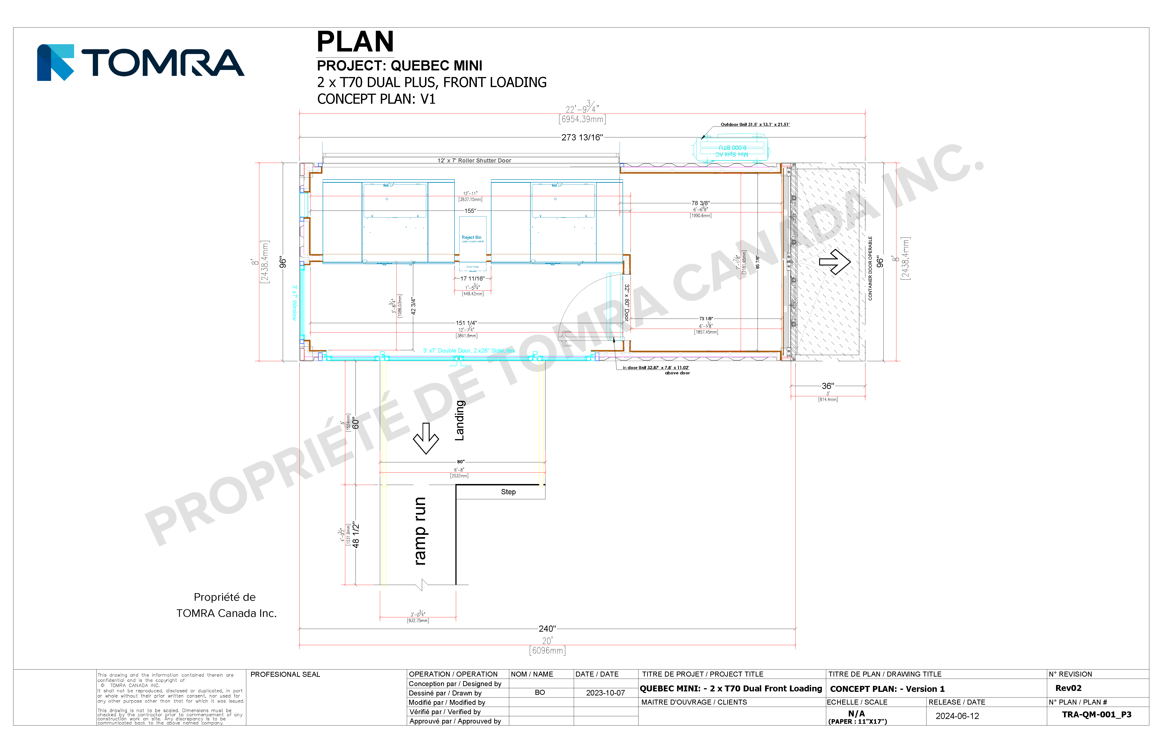
Mini kiosque Tomra (2 gobeuses)
Superficie :
Kiosque : 20 x 8 pi
Kiosque total : 23 x 19,5
(+ rampe + « quai » + accès))
Électricité :
Alimentation de 100A avec panneau électrique 120/108V 100A
Connectivité :
Modem-cellulaire sur prise 120V

Slide 34
Kiosque Tomra : capacité > 1 M à < 2,5 M de contenants
Superficie totale | Estimée à 750 pi2
Superficie accueil | Env. 12 x 14
Superficie entreposage | Env. 40 x 14
Nombre de machines | 4 cabinets Multipac
Alimentation électrique | MultiPac: 400 V AC, triphasé avec mise à la terre, 50 Hz, 16 A TOMRA T9: 230 V AC, monophasé avec mise à la terre, 50 Hz, 10 A
Travaux requis | Terrain nivelé, Permis
Connectivité | Interface informatique LAN (Ethernet TCP/IP), compatible POS

Slide 35
Kiosque Machinex : capacité > 1 M à < 2,5 M de contenants
Superficie totale | 50’ x 14’ (700 pi2) – incluant rampes (17’X55’)
Superficie accueil | 12’ x 14’ (6 clients)
Superficie entreposage | Env. 38 x 14
Nombre de machines | 1 (double façade)
Alimentation électrique | Prise électrique 230V triphasée (par machine)
Travaux requis | Pieux, Permis
Connectivité | LAN (Ethernet TCP/IP)

